Slide 1
Preco ポータルサイト利用マニュアル
2023年10月

Slide 2
もくじ
2
＜ご利用の前に確認していただく事項＞
1.システム概要
2.システム要件
3.機能概要
4.利用端末認証
5.Preco ログイン
＜画面構成＞
6.ダッシュボード画面
６-1.ダッシュボード画面(案件サマリー)
６-2.ダッシュボード画面(タブの説明)
7.日次報告画面
7-1.日次報告(条件指定)
7-2.日次報告(レポート閲覧)
7-3.日次報告(時間帯別別推移）
7-4.日次報告(サービス別内訳)
7-5.日次報告(物件別内訳)
７-6.日次報告(マンスリーレポート)
7-7.日次報告(帳票出力設定)
・・・・・・・p.5
・・・・・・・p.6
・・・・・・・p.7
・・・・・・・p.8
・・・・・・・p.9
・・・・・・・p.10
・・・・・・・p.11
・・・・・・・p.12
・・・・・・・p.12
・・・・・・・p.13
・・・・・・・p.14
・・・・・・・p.15
・・・・・・・p.16
・・・・・・・p.17
・・・・・・・p.18

Slide 3
もくじ
3
＜各種機能＞
8.パスワード変更
9.各種ファイルダウンロード
10.物件情報一覧
10-1.物件情報一覧(一覧表示)
10-2.物件情報一覧(物件詳細確認)
10-3.物件情報一覧(契約者詳細確認)
10-4.物件情報一覧(電話番号)
10-5.物件情報一覧(物件表示)
10-6.物件情報一覧(検索機能)
10-7.物件情報一覧(その他機能)
11.管理者ユーザ機能
11-1.PrecoユーザーID 登録
11-2 .データアップロード
・・・・・・・p.19
・・・・・・・p.21
・・・・・・・p.22
・・・・・・・p.22
・・・・・・・p.23
・・・・・・・p.24
・・・・・・・p.27
・・・・・・・p.28
・・・・・・・p.29
・・・・・・・p.30
・・・・・・・p.32
・・・・・・・p.33

Slide 4
もくじ
4
＜その他の機能＞
12.よくあるご質問
13.付録A( ExcelファイルをCSVに変換する方法)
・・・・・・・p.34
・・・・・・・p.36

Slide 5
1.システム概要
5
<あらまし>
Precoポータルサイトは株式会社プレステージ・コアソリューションが
独自に開発した案件報告用WEBシステムです。
<概要>
Precoポータルサイトはコンタクトセンターで受付し登録した情報をリアルタイムにインターネットサイト上で閲覧できるシステムです。
・クライアント様は、サービスの全案件レポートをご覧になる事ができます。
・代理店様及び管理会社様は、各々管理されている顧客又は物件のレポートを
ご覧になる事ができます。
End
User
Contact
Center
クライアント様
代理店
様
Precoﾎﾟｰﾀﾙｻｲﾄ
管理会社
様

Slide 6
2.システム要件
6
Precoは株式会社ﾌﾟﾚｽﾃｰｼﾞ・ｺｱｿﾘｭｰｼｮﾝがクライアント様、
代理店様、不動産管理会社様に提供するASPｻｰﾋﾞｽです。
以下のｼｽﾃﾑ要件を満たす環境にてご利用下さい。
推奨利用環境
アクセス回線 | ADSL、Bフレッツ等のブロードバンドインターネット接続
ブラウザ（弊社動作検証環境） | Google Chrome
画面解像度 | 1024×768以上
ＯＳ | Windows 8.1、Windows10
メモリ | 768Mバイト以上 （1Gバイト以上を推奨）
EXCEL閲覧ソフト | Microsoft Excel 2010以上 （または、Excel Viewer）
PDF閲覧ソフト | Adobe Arobat Reader DC ( 最新版推奨)

Slide 7
3.機能概要
7
Precoが提供する機能を記します。
項番 | 機能 | 機能概要
1 | ダッシュボード | ・選択したラインに起票された案件を大分類別、日付別に確認が可能です。 ・一覧形式での案件のダウンロード、日次報告形式での案件のダウンロードが可能です。 ・ﾌﾟﾚｽﾃｰｼﾞ ｺｱｿﾘｭｰｼｮﾝからのお知らせが表示されます。
2 | 日次報告 | ・多様な条件にて案件を検索することが可能です。 ・日次報告形式での案件のダウンロードが可能です。
3 | ダウンロード | ・アップロードした契約情報等のファイルをダウンロードできます。 ・契約者・物件登録用の雛形ファイル等をダウンロードできます。
4 | 物件情報 | ・アップロードしたシステムに登録済みの契約者・物件情報を検索、表示できます。
5 | アップロード | ・契約者・物件情報を定義済みのフォーマットにてシステムに登録します。

Slide 8
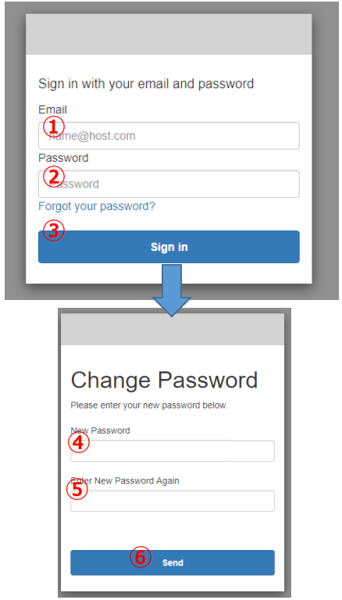
4.利用端末認証
8
Precoログインのための端末認証を行います。
端末からブラウザを起動し、以下URLへアクセスして下さい。
https://cl.pi-preco.jp/client_web/
左記の認証画面が表示されますので、
事前にメールで通知されている
情報で認証します。（ご利用環境に変化がなければ、
二回目以降この 画面は表示されません）
①「端末認証Email」を入力します
②「端末認証パスワード」（password）を入力します
③ 「Sign in」ボタンをクリックします
④初回はパスワード変更を要求されますので
新しいパスワードを設定します。
・パスワードは英数記号混在8文字以上である必要があります。
⑤確認のため④で入力したパスワードを再入力します
⑥ 「Send」ボタンをクリックします。
Precoのログイン画面が表示されます

Slide 9
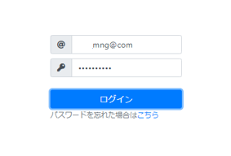
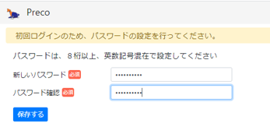
5.Precoへのログイン
9
1.ログイン
①ご利用のブラウザを起動し、以下URLへアクセスして下さい。
https://cl.pi-preco.jp/client_web/
②事前に通知されたユーザID、パスワードを入力し
「ログイン」ボタンをクリックして下さい。
③初回ログインの場合は、パスワードの設定を行ってください。
※以下、パスワードポリシーになります。
・パスワード文字数は英数記号混在8文字以上である必要があります。
・パスワード有効期限は90日間有効となっております。
（有効期限切れ７日前より変更案内を行います。)
・過去に使用したパスワード5回分は使用できません。
・半角英大文字、半角英小文字、半角数字、記号、全ての文字種を
それぞれ少なくとも1文字以上含めて下さい。
＜例＞1234567Az-
②
③

Slide 10
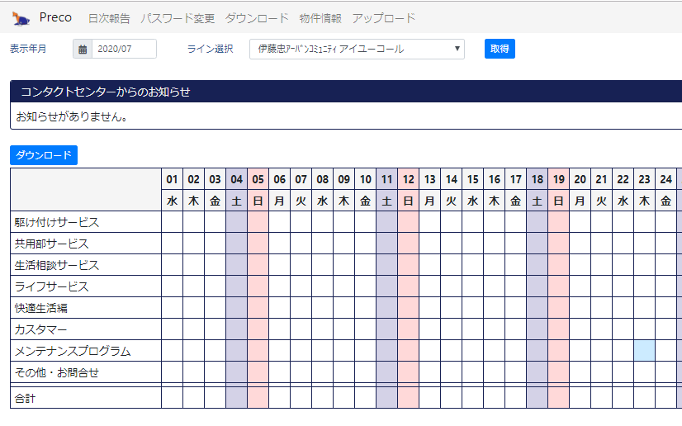
6.ダッシュボード
6-1.ダッシュボード画面(案件サマリー)
10
ﾀﾞｯｼｭﾎﾞｰﾄﾞ画面ではｺﾝﾀｸﾄｾﾝﾀｰで受付けた案件を日別、ｻｰﾋﾞｽ別のｻﾏﾘｰとして閲覧可能です。
コンタクトセンターからのお知らせが表示されます。
コンタクトセンターのご契約のサービス単位で閲覧が
可能です。関連するサービスの情報が閲覧できます。
・クライアント様 ： 全サービスが閲覧できます。
・代理店様、管理会社様 ： 管理されている顧客情報
又は 物件情報のみ閲覧できます。

Slide 11

6-2.ダッシュボード画面(タブの説明)
11
案件閲覧やサービス別の案件数を確認できます。
今後は日時報告画面でマンスリーレポートの
閲覧も可能です。
クライアント様にて「契約者情報」または「物件情報」をアップロードして頂く場合のみ利用する画面です。
現在登録されている「契約者情報」または「物件情報」などのダウンロードできます。
本ポータルサイトのログインパスワードを変更する画面です。
登録済み「契約者情報」または「物件情報」データを一覧表示と、検索をかけることができます。

Slide 12
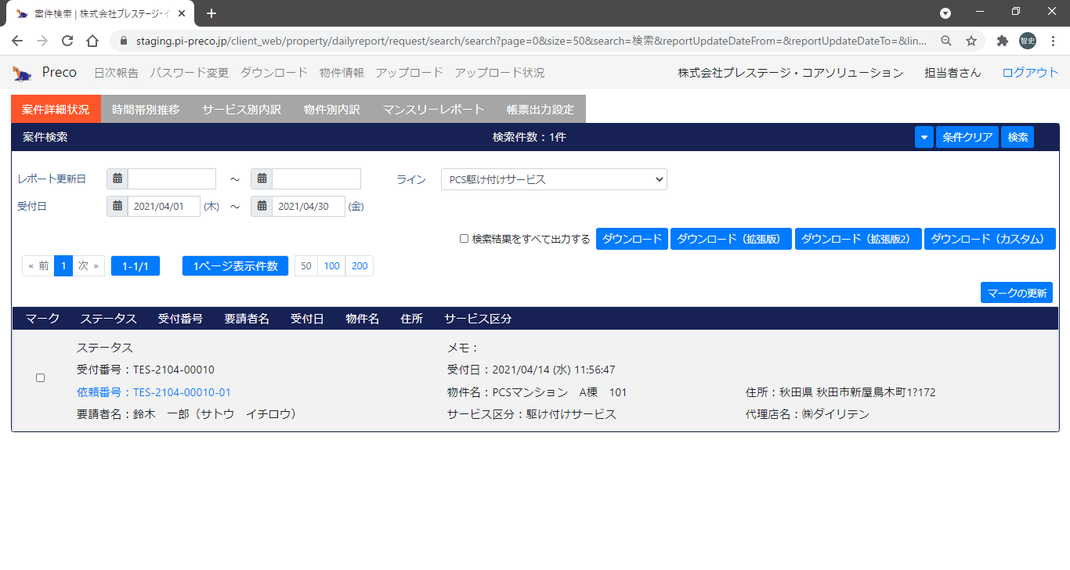
7.日次報告
7-1.日次報告（条件指定）
12
条件指定により、過去案件を検索することが可能です。
①検索期間の範囲を
指定いたします。
③ダウンロードをして頂くと検索結果のレポートを一覧形式のExcelでご確認頂けます。
検索結果が表示件数を超える場合は、「検索結果をすべて出力する」にチェックを入れて頂くことで全案件がダウンロードできます。
②ダウンロードせず、個々で内容をご確認頂きたい場合は、依頼番号をクリックするとご確認頂けます。

Slide 13
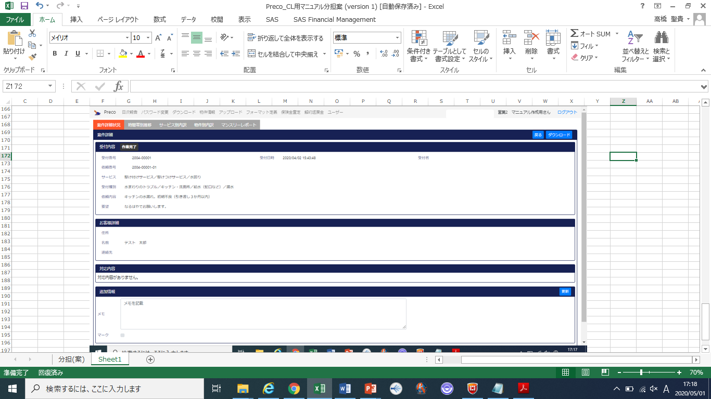
7-2.日次報告（レポート閲覧）
13
ﾚﾎﾟｰﾄのマークをクリックすると内容を閲覧できます。
単票形式レポートを
EXCELブックとしてダウンロード可能です。
メモ、「ﾏｰｸ」のチェックは更新ボタンで保存されます。
お好みの条件でﾏｰｸをチェックし更新することで
条件抽出の対象とすることができます。

Slide 14
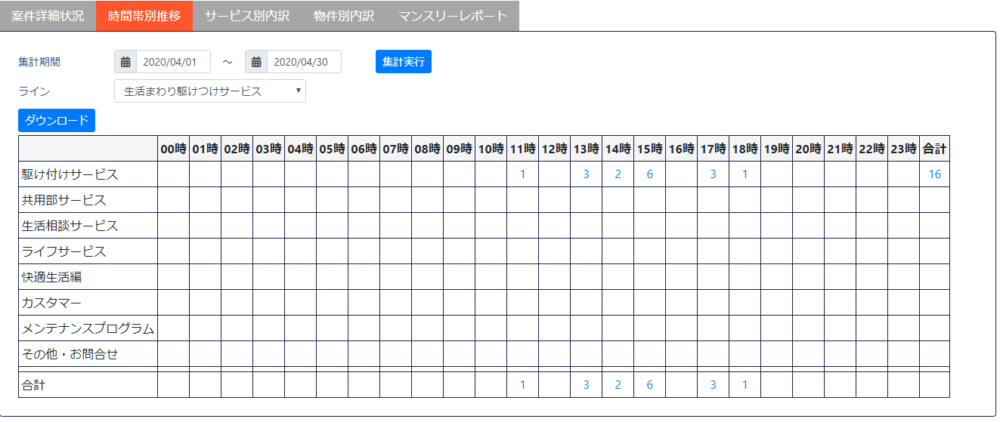
7-3.日次報告（時間帯別推移）
14
指定期間内の案件データを時間帯別推移で確認できます。
EXCELブックとしてダウンロード可能です。

Slide 15
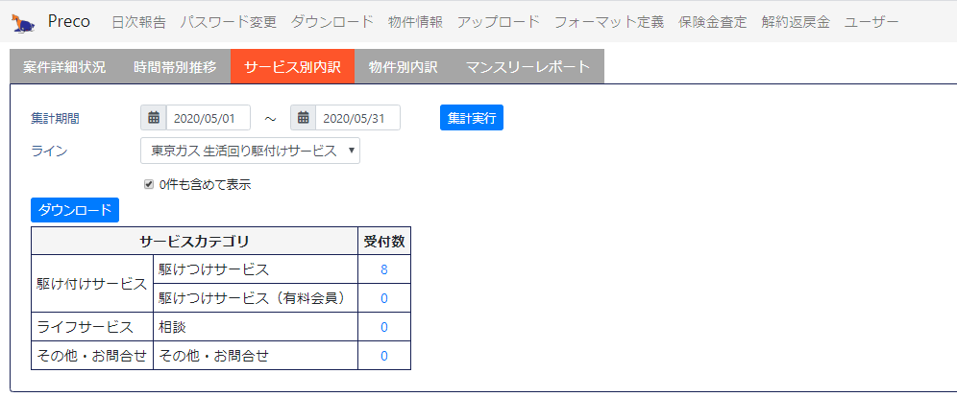
7-4.日次報告（サービス別内訳）
15
指定期間内の案件データをサービス別内訳で確認できます。
EXCELブックとしてダウンロード可能です。

Slide 16
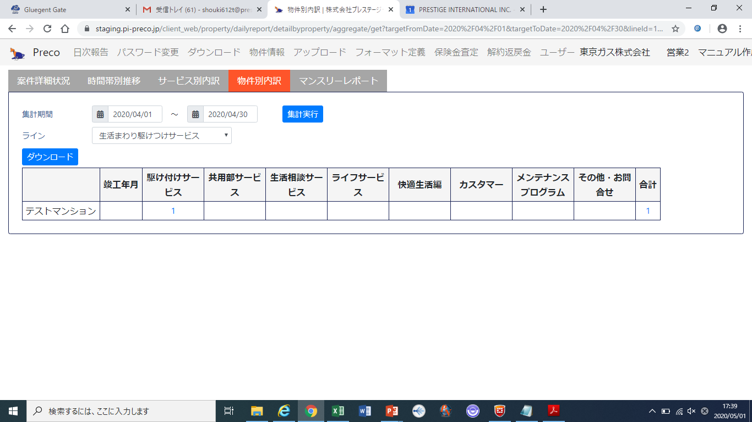
7-5.日次報告（物件別内訳）
16
指定期間内の案件データを物件別内訳で確認できます。
EXCELブックとしてダウンロード可能です。

Slide 17
7-6.日次報告（マンスリーレポート）
17
未使用の画面です。
今後機能を拡張し、実装予定となっております。

Slide 18
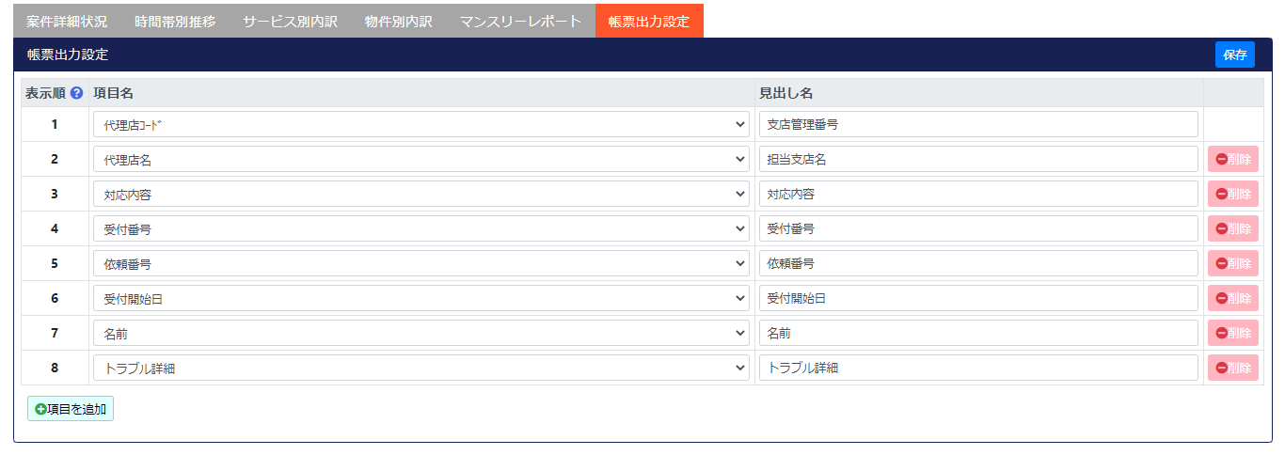
7-7.日次報告（帳票出力設定）
18
一覧形式レポートに出力される項目や見出し名、表示順が設定できます。
こちらで設定したレポートは日次報告の「ダウンロード（カスタム）」ボタンからEXCELブックとして
ダウンロードできます。
ドラッグアンドドロップで表示順を入れ替えることができます。

Slide 19
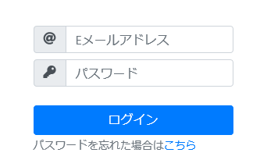
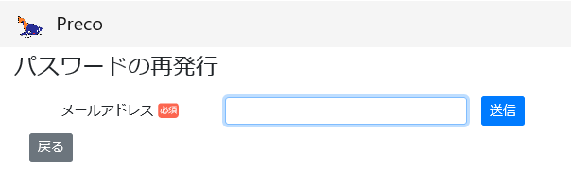
8.パスワード変更（１/2）
19
下記の方法でパスワードの変更が可能です。
・パスワード文字数は英数記号混在8文字以上である必要が
あります。
・パスワード有効期限は90日間有効となっております。
（有効期限切れ７日前より変更案内を行います。)
・過去に使用したパスワード5回分は使用できません。
・半角英大文字、半角英小文字、半角数字、全ての
文字種をそれぞれ少なくとも1文字以上含めて下さい。
＜例＞1234567Az-
・トップ画面からの変更はID申請時に登録しているメールアドレスのみに変更手順が通知されます。URLが通知されますが、開く際はInternet Explorerのみで画面表示可能です。
・パスワードの有効期限が切れてしまった後でも、ログイン時に変更を促すメッセージが表示されますので、事前の変更が必須ではございません。
①トップ画面からの変更
「パスワードを忘れた方はこちらから」をクリックしてください。
・「パスワードを忘れた方はこちらから」をクリックします。 登録され ているメールアドレスを入力して「送信」ボタンをクリックしてください。
登録いただいているメールアドレスにパスワード再設定画面のURLを記載されたメールが送信されます。メール内容に沿ってパスワードを再設定してください。

Slide 20
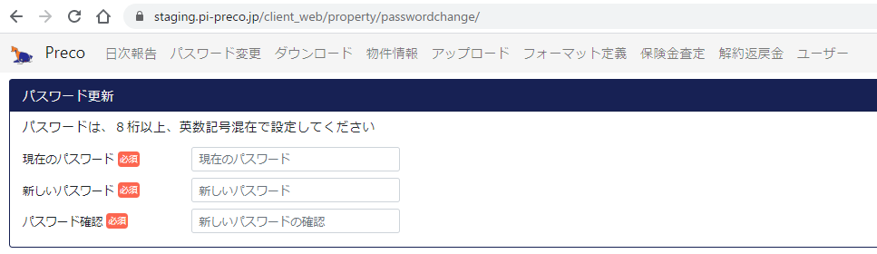
8.パスワード変更（2/2）
20
下記の方法でパスワードの変更が可能です。
②ログイン後「パスワード変更」のからの変更
パスワード設定時の注意事項につきましては、
P17を参照してください。

Slide 21
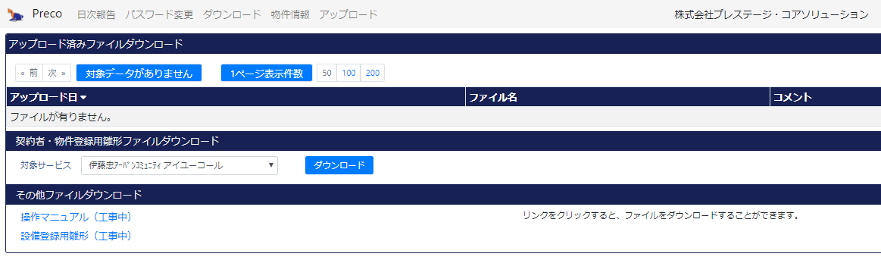
9.各種ファイルダウンロード
21
ダウンロード画面では、「各種ファイルダウンロード」のリンクをクリックすると、
ファイルのダウンロードが可能です。
①
②
現在
開発中ですので
お待ちください。

Slide 22
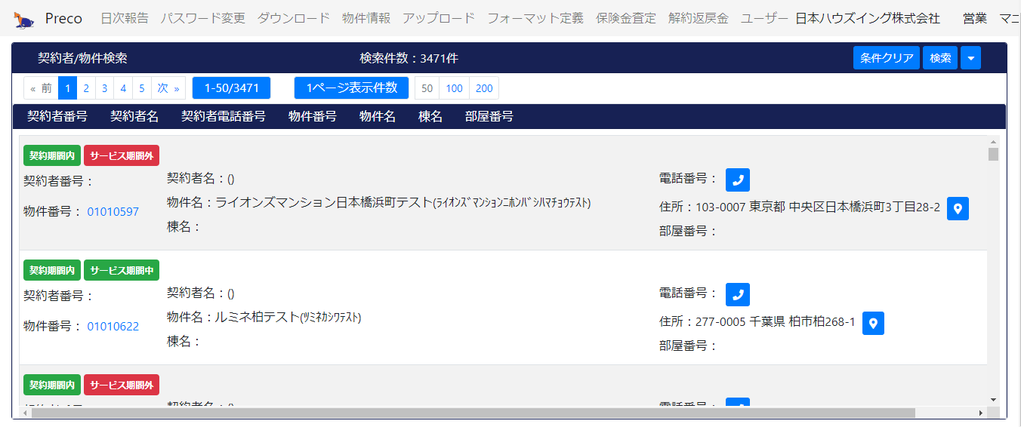
10.物件情報一覧
10-1.物件情報一覧（一覧表示）
22
ユーザーが所属する管理部門（代理店）単位で登録済みデータを一覧表示できます。
表示される契約者情報、および物件情報はクライアント様からいただいております登録データの
「代理店コード」に基づいて分類されます。
①一覧表示

Slide 23
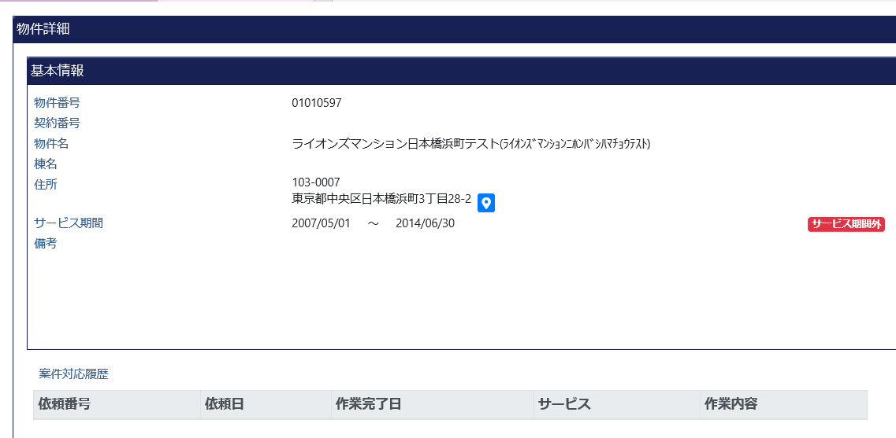
10-2.物件情報一覧（物件詳細確認）
23
②物件詳細確認（物件情報を取り込んでいるクライアント様用）
物件番号をクリックすると、登録済みの物件詳細が表示されます。

Slide 24
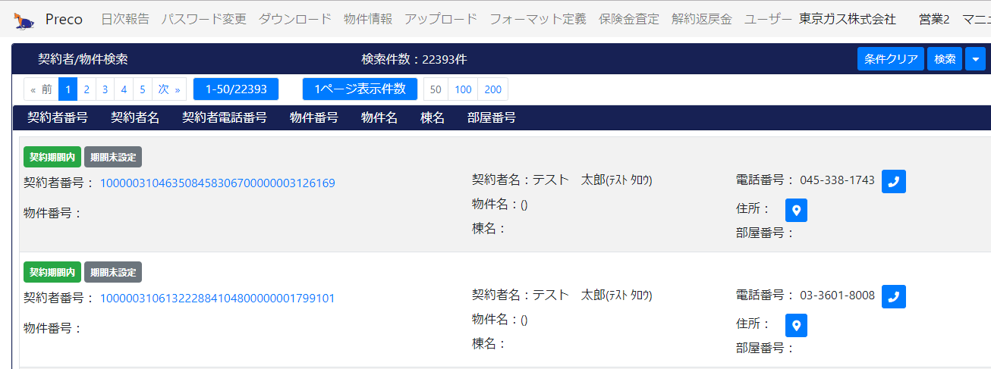
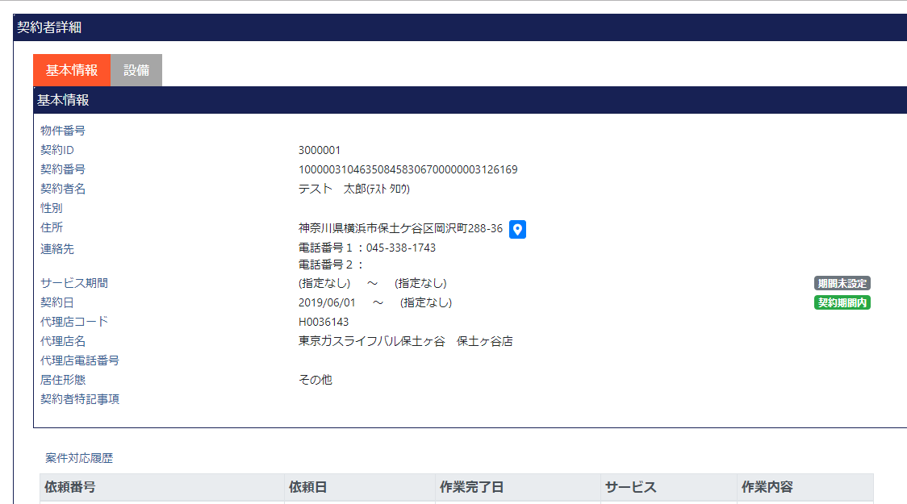
10-3.物件情報一覧（契約者詳細確認 1/3）
24
③契約者詳細確認（契約者情報を取り込んでいるクライアント様用）
契約者番号をクリックすると、登録済みの契約者詳細が表示されます。

Slide 25
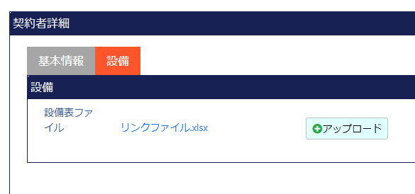
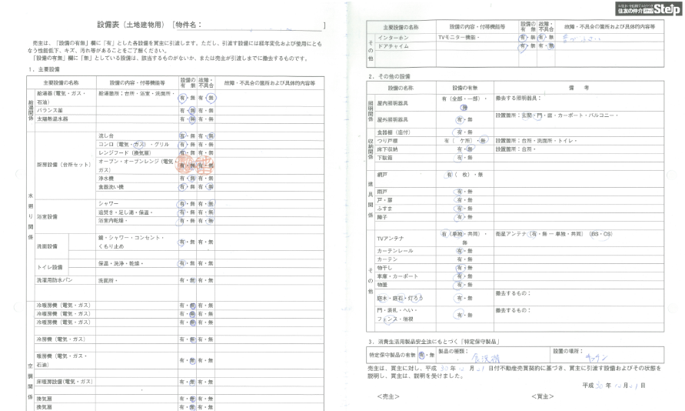
10-3.物件情報一覧（契約者詳細確認 2/3）
25
③契約者詳細確認（契約者情報を取り込んでいるクライアント様用）
設備タブを開くと、登録済みの設備表ファイルをダウンロードできます。
①
②

Slide 26
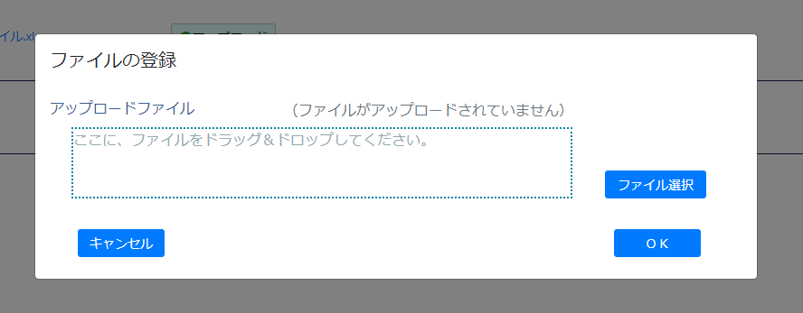
10-3.物件情報一覧（契約者詳細確認 3/3）
26
③契約者詳細確認（契約者情報を取り込んでいるCL用）
「アップロード」をクリックするとファイル登録画面が開き、設備表ファイルアップロードが可能です。
②

Slide 27
10-4.物件情報一覧（電話番号）
27
④電話番号
電話番号ボタンを押すと「クリップボードに電話番号をコピーします。

Slide 28
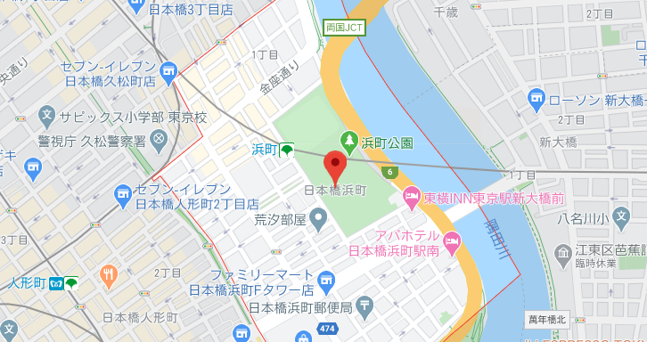
10-5.物件情報一覧（物件表示）
28
⑤物件表示
住所横のアイコンをクリックすると、Googlemapで地図が表示され物件の場所を確認できます。

Slide 29
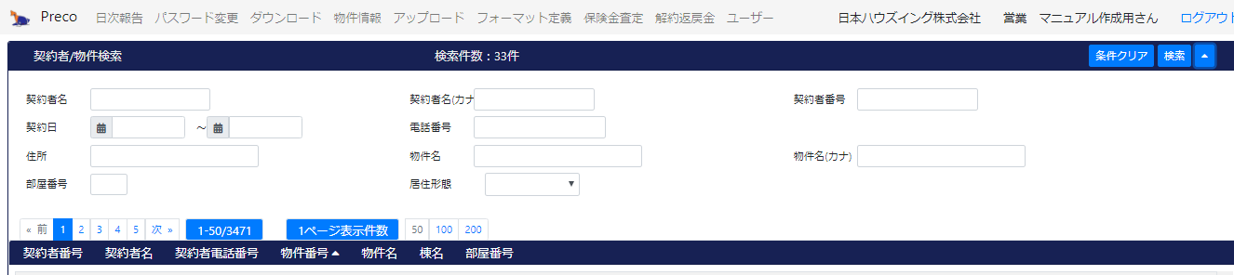
10-6.物件情報一覧（検索機能）
29
⑥検索機能
「検索」をクリックすると入力画面が表示されます。検索条件を指定すると該当のリストが表示
されます。
検索ボタン右の
△ボタンが検索条件
画面です。

Slide 30
10-7.物件情報一覧（その他機能 1/2）
30
⑦その他機能（物件情報を取り込んでいるCL用）
物件番号順、物件名順など並べ替えが行えます。

Slide 31
10-7.物件情報一覧（その他機能 2/2）
31
⑥その他機能（契約者情報を取り込んでいるCL用）
物件番号順、物件名順など並べ替えが行えます。

Slide 32

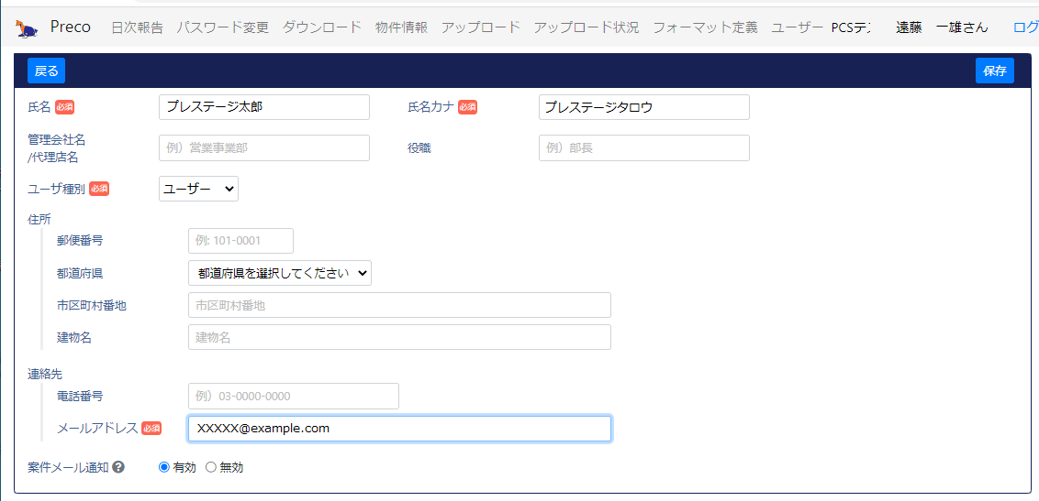
11-1.管理者ユーザ Preco ユーザーID登録機能
32
2023/10～
管理者権限をもつユーザーは、ご自身の閲覧できるサービスの範囲内で他のIDの登録、変更、削除が可能です。
※本機能のご利用をご希望される場合、事前にお申込みが必要となります。弊社担当までご相談ください。
メニュー：[ユーザ] ・・・管理者以外のユーザには表示されません。
メニューから「ユーザー」を選択し、
画面右上の「新規作成」で操作します。
画面内の必要事項を入力し、「保存」で登録ができます。
登録後、IDの対象者宛てに、ログイン情報の記載された
メールが配信されます。
IDは入力したメールアドレスと同じIDが自動作成されます。
また、ひとつのメールアドレスで複数のIDを作成することは
できません。
「ユーザー」(固定値)を選択します
クライアント様のご利用のドメイン（例：@xxx.comの部分が同じメール）のみ設定できます。また、メーリングリストはご利用いただけません。
～ご利用の際の注意～
本機能のご利用において、PrecoIDの管理は
クライアント様の責任のもとの管理となります。
新規発行や変更
にはセキュリティ上の観点でご注意いただくよう
お願いいたします。
サービスの案件発生時のメール通知を受けたい場合「有効」を選択します。

Slide 33
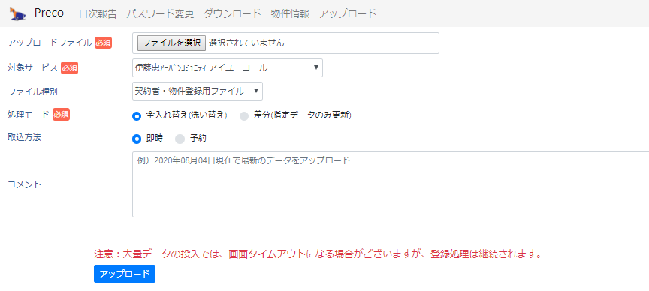
11.2管理者ユーザ データアップロード機能
33
データアップロード機能（サービス対象者、サービス対象物件登録）
クライアント様、支店様、代理店様ご自身の操作により契約者情報または物件情報を登録します。
Precoサービス対象顧客および物件データとして即時アップロードが可能です。
※本機能のご利用をご希望の場合、事前にお申込みが必要となります。担当営業までご相談ください。
①アップロードファイル
登録ファイルを指定します。ヘッダ付きのCSVファイル
（ ※１ ）を指定します。ファイルフォーマットの雛形は
ダウンロードタブから取得できます。
②対象サービス
クライアント様の提供サービス名が表示されます。
③ファイル種別
・契約者登録用ファイル ・・・専用フォーマットファイル
④処理モード ・・・下記のいずれかを選びます。
・差分(指定データのみ更新)
・全入れ替え(洗い替え)
⑤コメント
アップロードファイルの注意事項や補足、
登録担当者への連携メッセージなどを書き込みます。
①～⑤を入力したら
アップロードボタン
を押します。
※1 ExcelのデータをCSVファイルに
変換する方法は、巻末の付録Aを
参照してください。

Slide 34
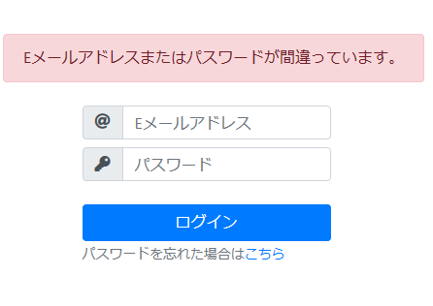
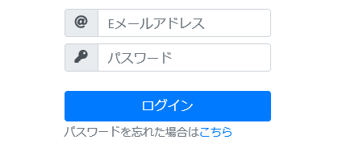
12.よくあるご質問(1/2)
34
①ログインできません。
以下のエラーメッセージは、ログイン認証の際、IDもしくはパスワードを誤って入力した際に
表示されます。
○入力されたID、パスワードに誤りがないか、再度ご確認ください。
○パスワードを忘れてしまった場合は？
8.パスワード変更 (P.16) ①トップ画面からの変更 を参照して下さい。

Slide 35
12.よくあるご質問(2/2)
35
②ポータルサイトに接続できません。
IDをお持ちでない方は、ID申請が必要となります。弊社の営業担当者までお問合せください。IDをお持ちの方は下記URLより「 Precoログインマニュアル.」をご確認いただき、ログインをお試しください。お試しいただいても接続できない場合は、ログインID、お名前、症状をお書き添えの下記の弊社メールアドレスにご連絡ください。
＜Preco紹介サイト ダウンロードページ＞
https://info.pi-preco.jp/?page_id=100
＜Precoお問い合わせ窓口＞
preco_info@prestigein.com
③ポータルサイトを利用したい人が増えました。どのような手続きが
必要ですか。
ポータルサイトのご利用には、申請が必要です。弊社の営業担当者まで、ご連絡ください。
また、ポータルサイトをご利用の方が異動等によりご利用されなくなった場合も
同様にご連絡ください。
④ポータルサイトの利用にあたって、費用は発生いたしますか。
弊社の営業担当者まで、お問合せください。

Slide 36
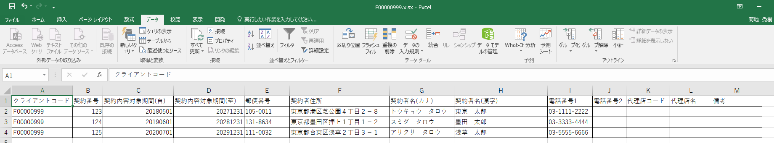
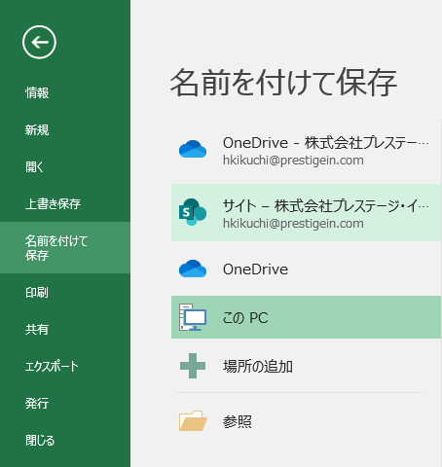
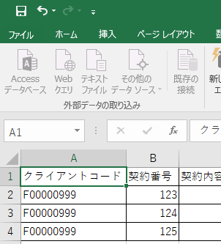
13.付録A ExcelファイルをCSVに変換する方法（1/2）
36
【契約者・物件登録用情報が記載されたExcelファイルを用意します】
①Excelファイルを開きます。
②ファイル – 名前を付けて保存 – 参照 を選択します。

Slide 37
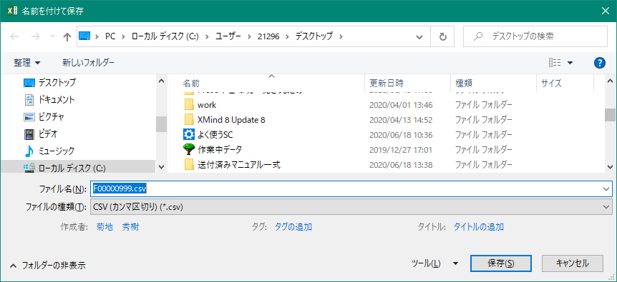
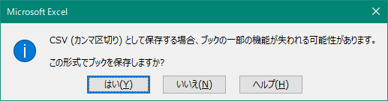
13.付録A ExcelファイルをCSVに変換する方法（2/2）
37
【契約者・物件登録用情報が記載されたExcelファイルを用意します】
④CSVファイルを保存する場所とファイル名を確認し
ファイルの種類をCSV(カンマ区切り)にして保存を押します。
⑤この形式でブックを保存しますか？のダイアログが出たら「はい」を押して完了です。
（１）CSVファイルの
保存場所
※任意のフォルダを指定します。
（2）CSVファイルの
ファイル名
例) F00000181.ｃｓｖ
（クライアントコード）
（4）保存を
押します
（3）ファイルの種類
CSV（カンマ区切り)を選択します

